Slide 1


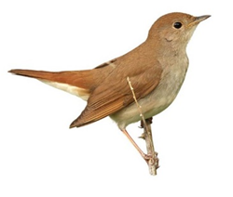


ДЕТСКА ГРАДИНА
гр. Плевен ул.“Лозенка“ 62
odz1_pl@abv.bg ,
dg - slaveiche – pleven.kidbg.info
Работа по вътрешни творчески проекти по групите през учебна 2020-2021 година.
Notes:
ДЕТСКА ГРАДИНА

Slide 2

През учебна 2020/2021г. Всички групи в ДГ „Славейче гр. Плевен работиха по вътрешни творчески проекти.
Яслена група „Гъбка“ - „Здрави и весели деца“
Група „Смехорани“ – „Да бъдем здрави“
Група „Дъга“ – „Здрави деца-силни тела“
Група „Мечо Пух“ – „Моето добро семейство“
Група „Слънце“ – „Моето семейство, моята родина“

Slide 3
Целите, която си поставихме в началото на работата по проекта беше следната: формиране на представи и отношение за здравословен начин на живот; стимулиране на детския интерес към здравословната храна чрез участие в разнообразни учебни и творчески дейности; мотивиране на родителите за подкрепата им в семейството; приобщаване на родителите към дейността на детската градина,уважение към правата и свободите на всяко дете, учител и родител в духа на идеите на гражданското образование, Повишаване качеството на учебно- възпитателния процес чрез създаване на условия за личностното и социално развитие на децата. Утвърждаване на детските потребности от социални контакти за опознаване и разбиране на света. Подготовка за ефективно социално общуване и постепенно навлизане на общочовешките ценности в детския свят. Опознаване на най-близките до детското светоусещане общности- семейство, детска градина, училище, приятелски кръг.Възпитаване на чувство за принадлежност, съпричастност, приятелство. Формиране на първоначални умения у децата за разбиране на взаимозависимостите и хармонията, на които е подчинен светът. .

Slide 4
Чрез реализиране на всички заложени по проектите дейности, бяха постигнати заложените от всяка група очаквани резултати. Бяха обхванати заложените по проектите целеви групи, а именно:
Децата от всички групи в ДГ „Славейче“
Родителите на децата от всички групи
Педагозите на всички групи
Мед. сестри от здравния кабинет при ДГ „Славейче“
Институции: Читалище Съгласие“- гр. Плевен; Читалище „Извор“ - гр. Плевен ; Исторически музей – гр. Плевен

Slide 5
Приложеният по-долу снимков материал показва работата по проекта в т.ч: Работа в Ателиета, Открити педагогически ситуации, Празници, Развлечения, Работилници с родителите / поради епидемиологичната обстановка са провеждани дистанционно с родителите/, „Ден на отворените врати“ /също провеждани дистанционно.

Slide 6
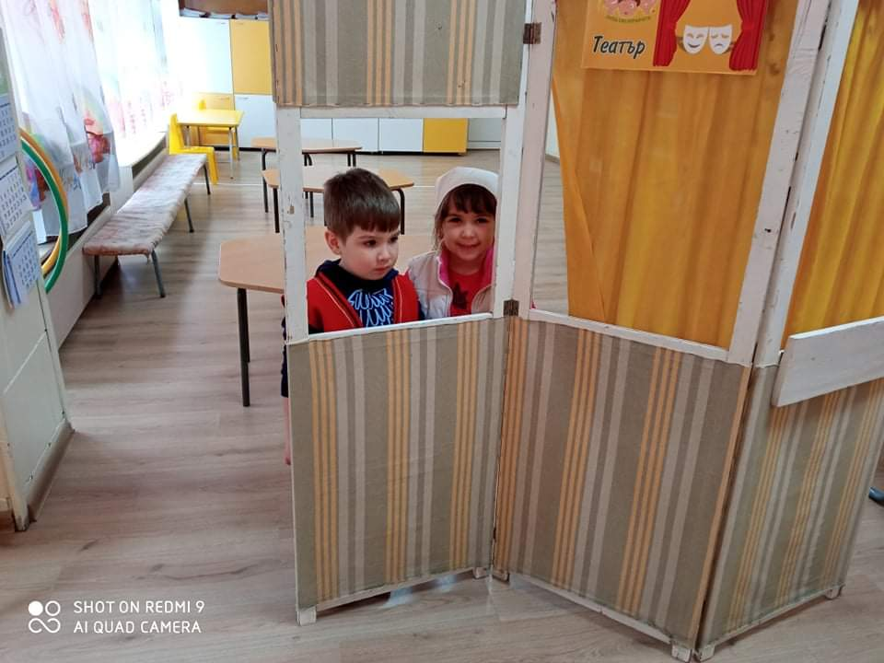


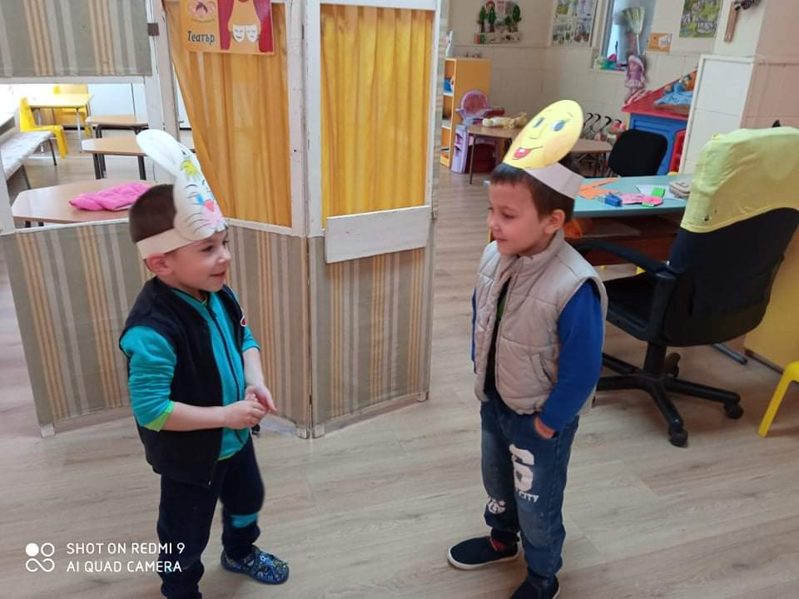
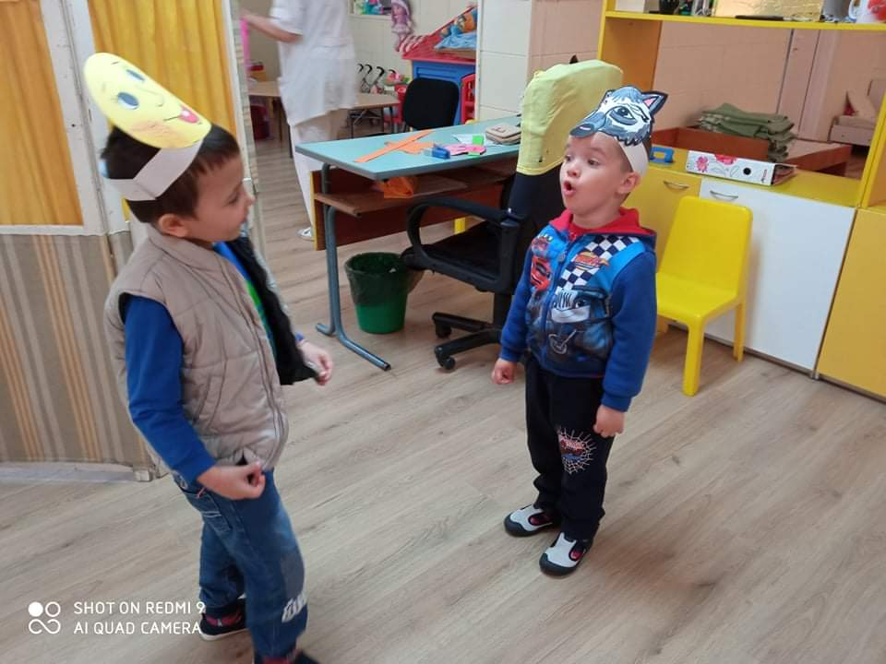
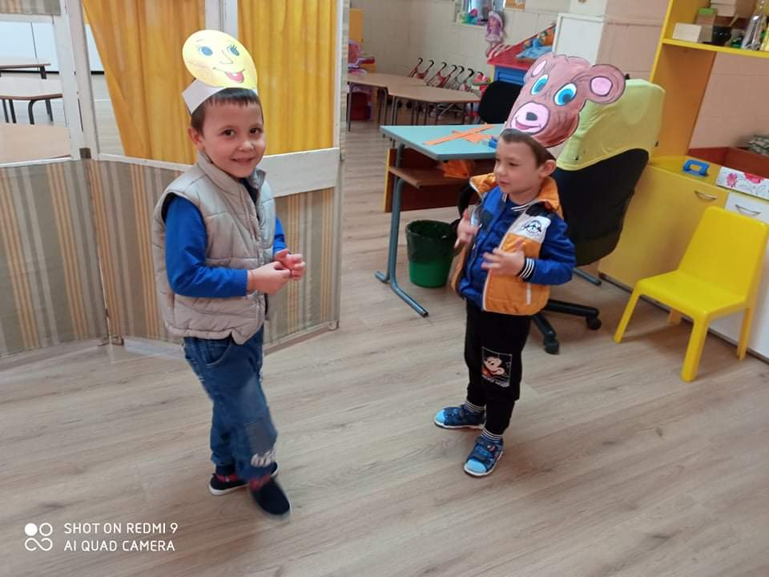
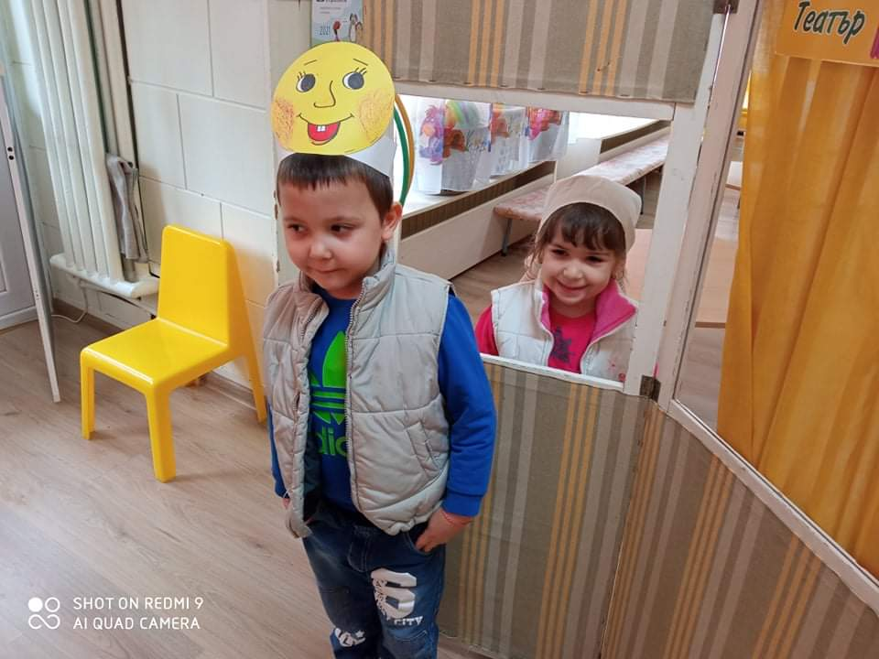
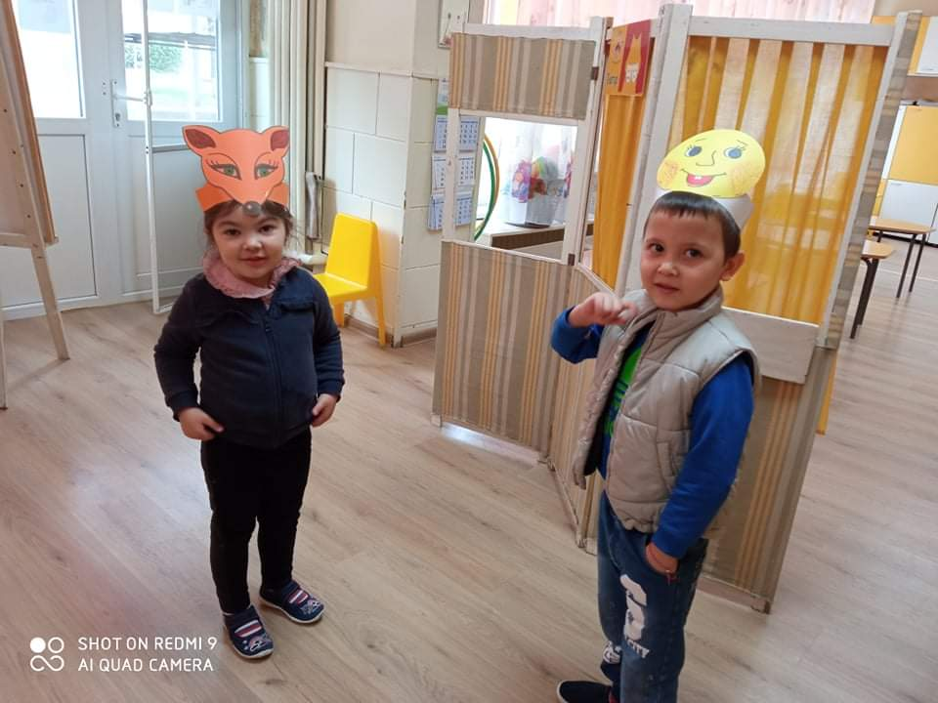
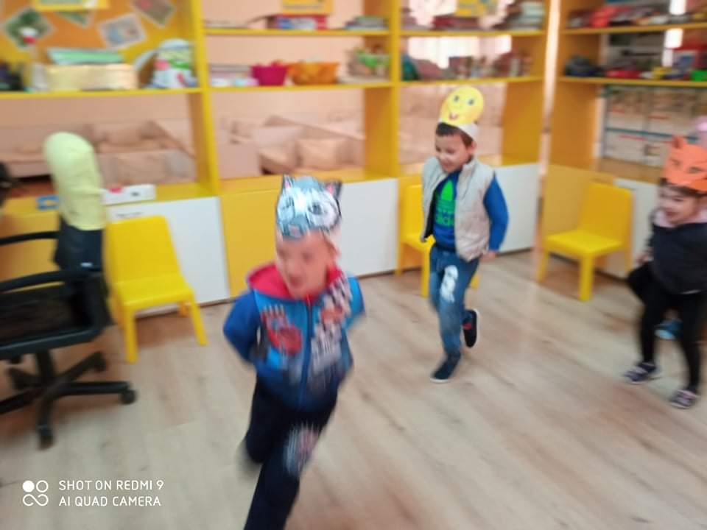


Участия на детето в допълнително ателие “Малките артисти”

Slide 7
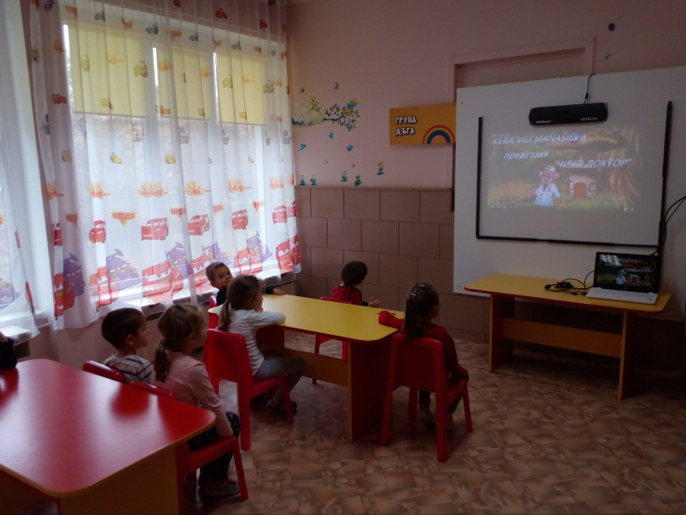
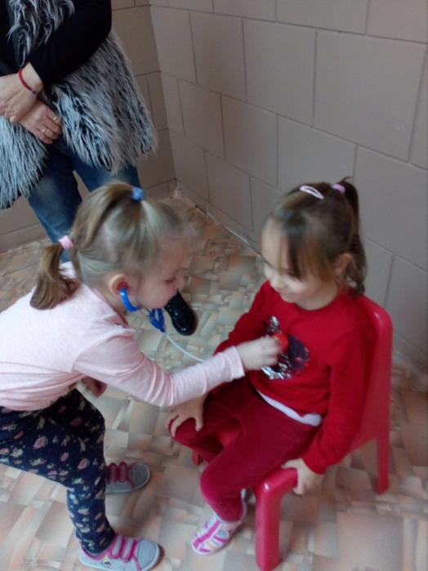

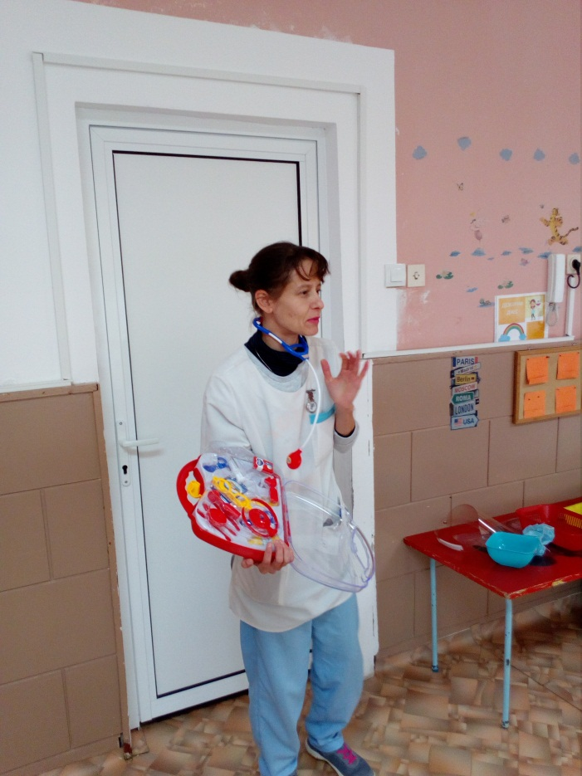
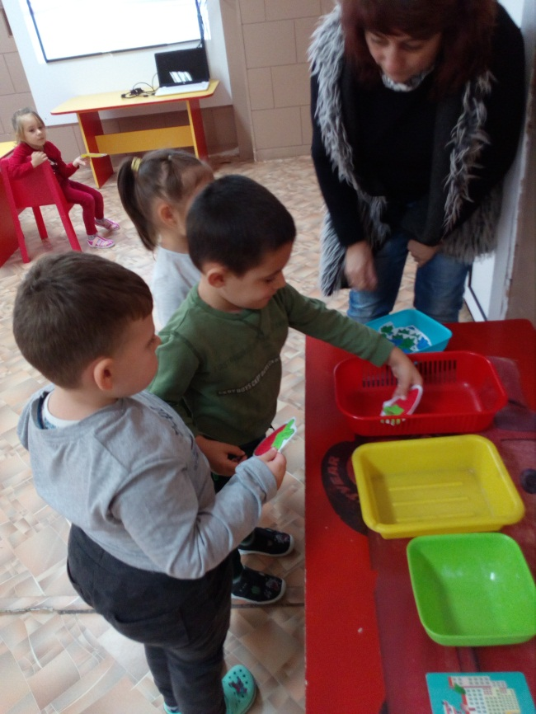
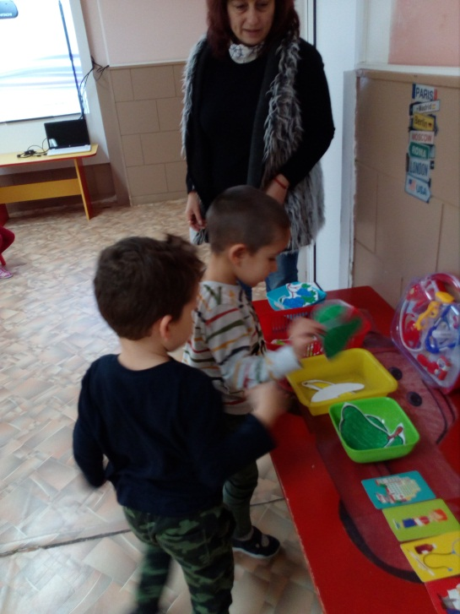
Развлечение на т: „На гости при чичо Доктор“ – 28.10.2020г.

Slide 8
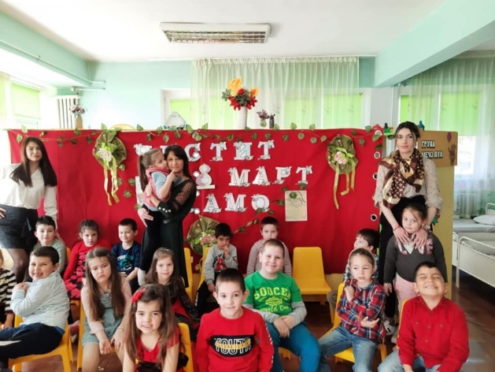
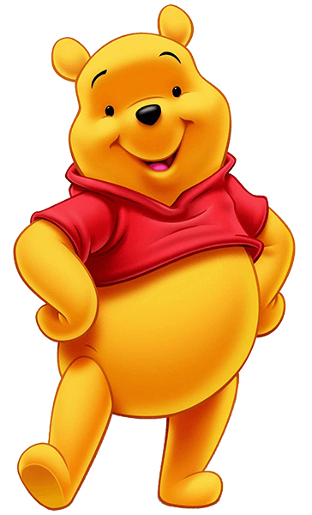
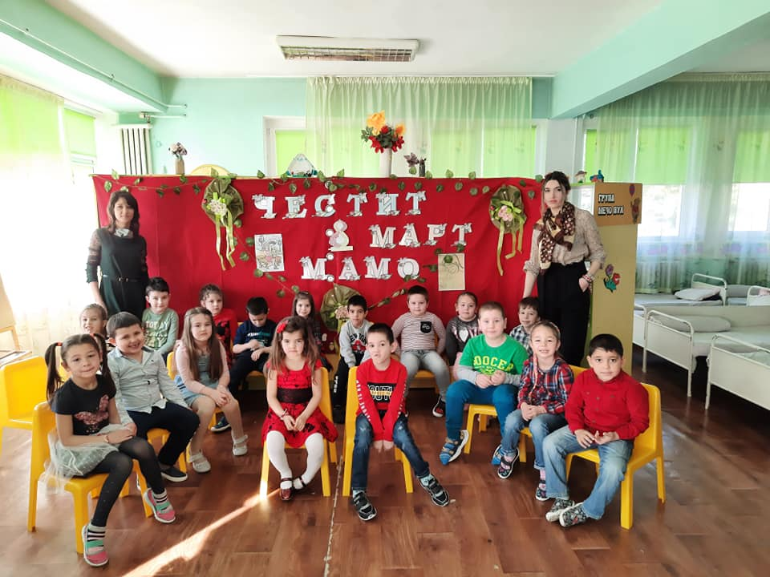
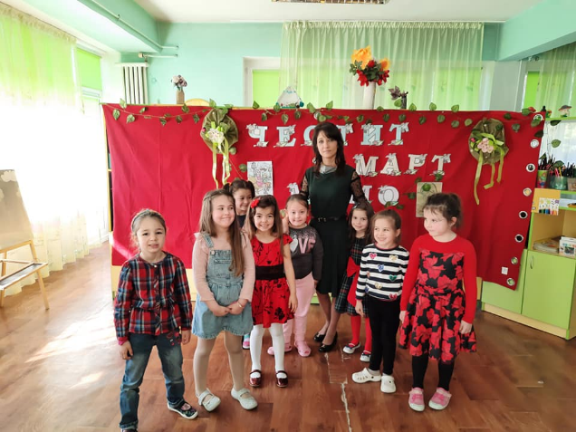
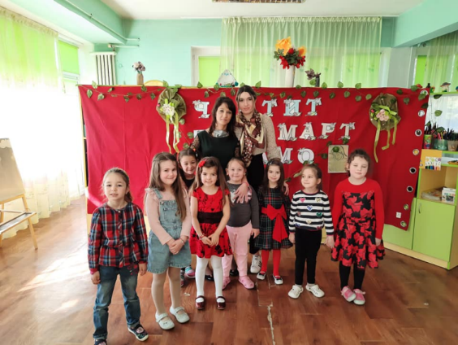
Честит празник, мамо!

Slide 9
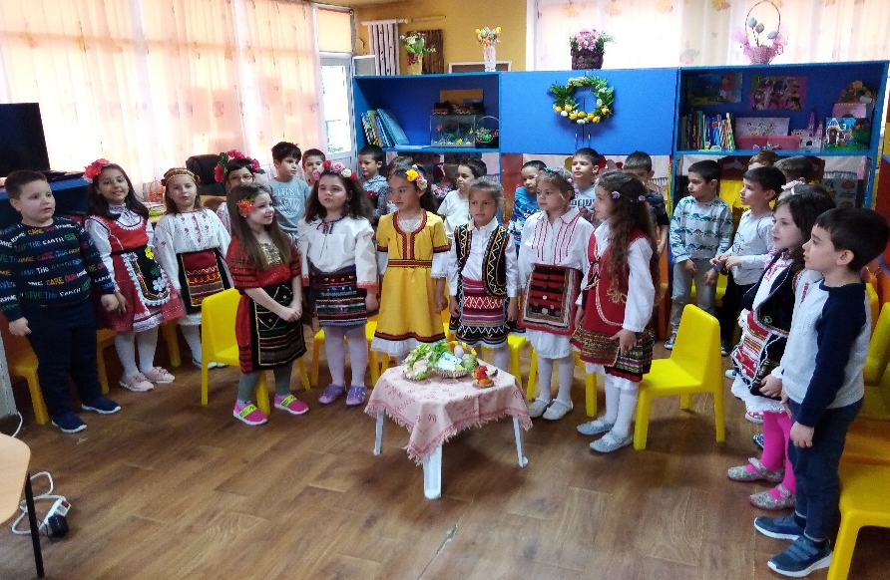
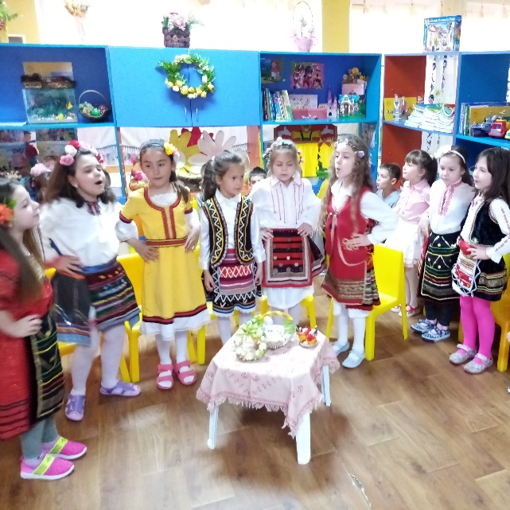
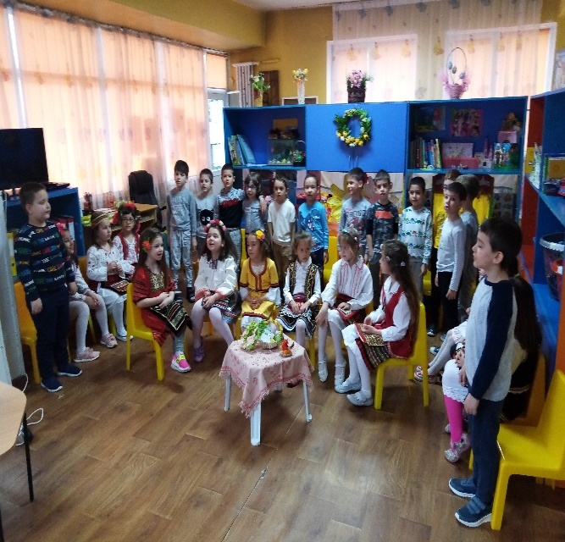
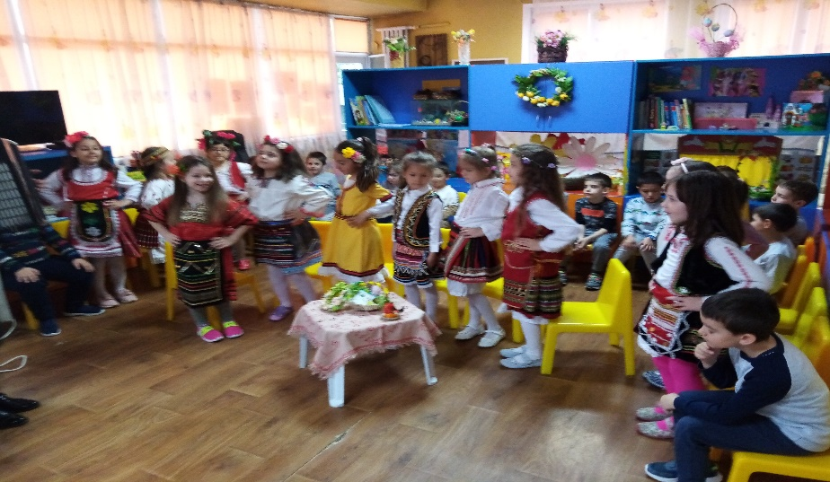
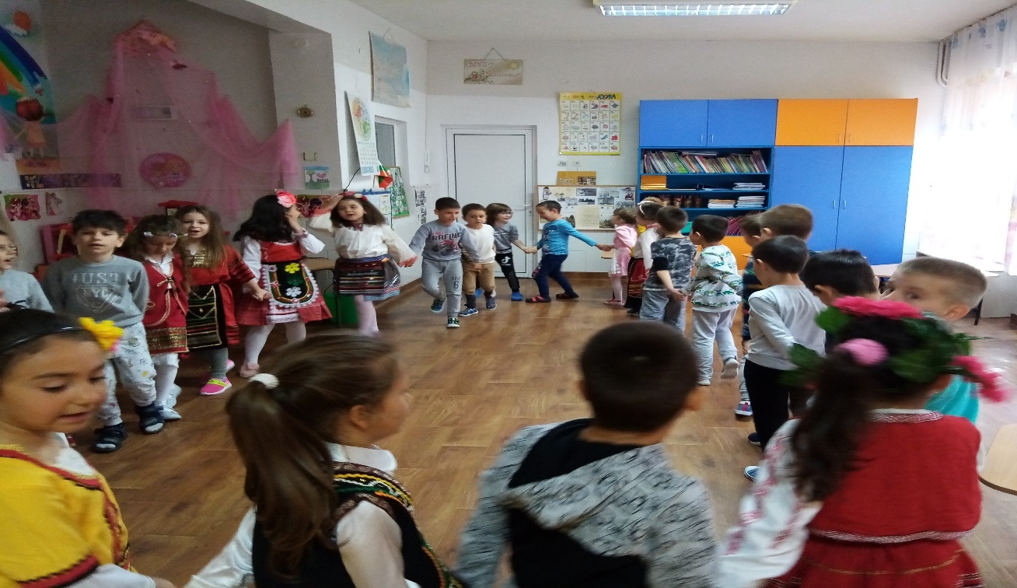
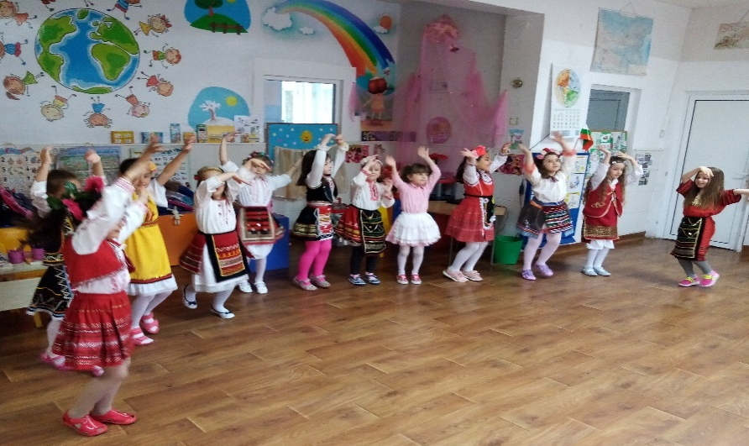
ПРАЗНИЦИ:
„Пролетни празници и обичаи“

Slide 10
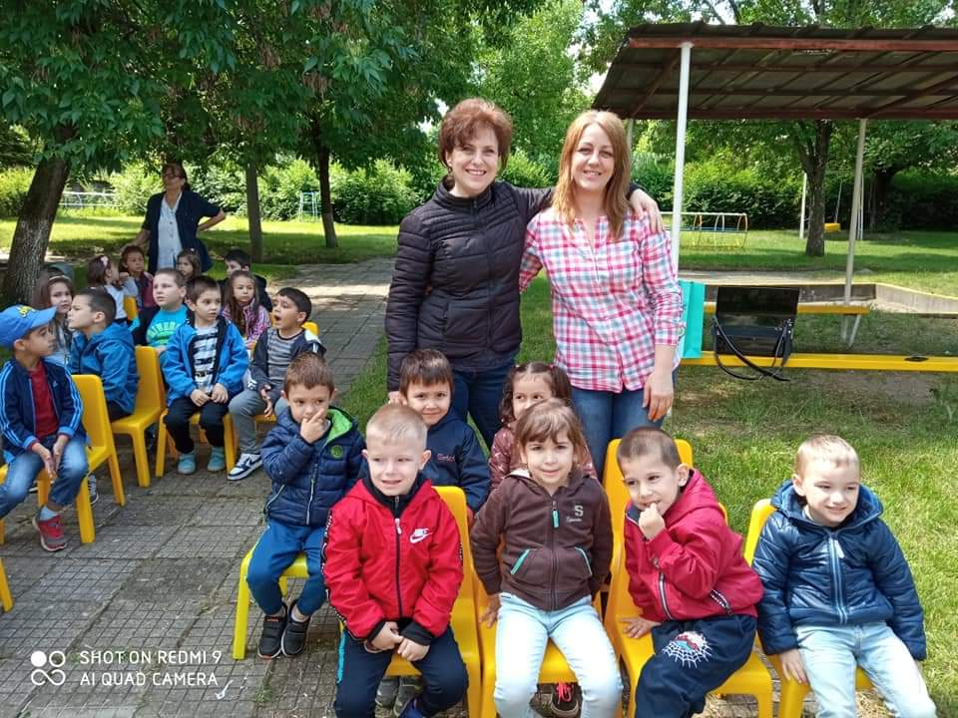
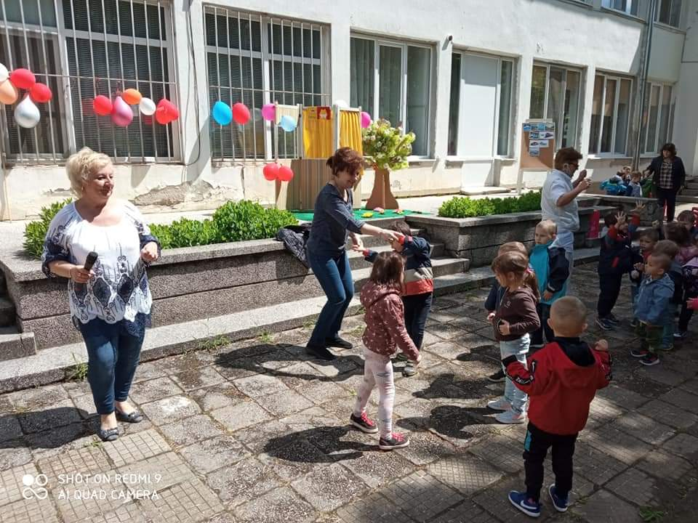
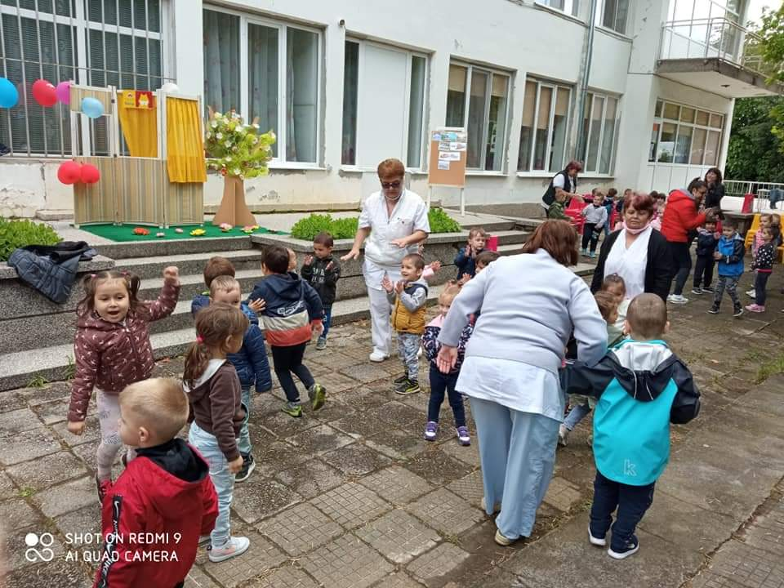
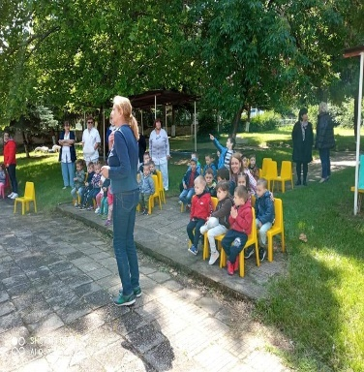
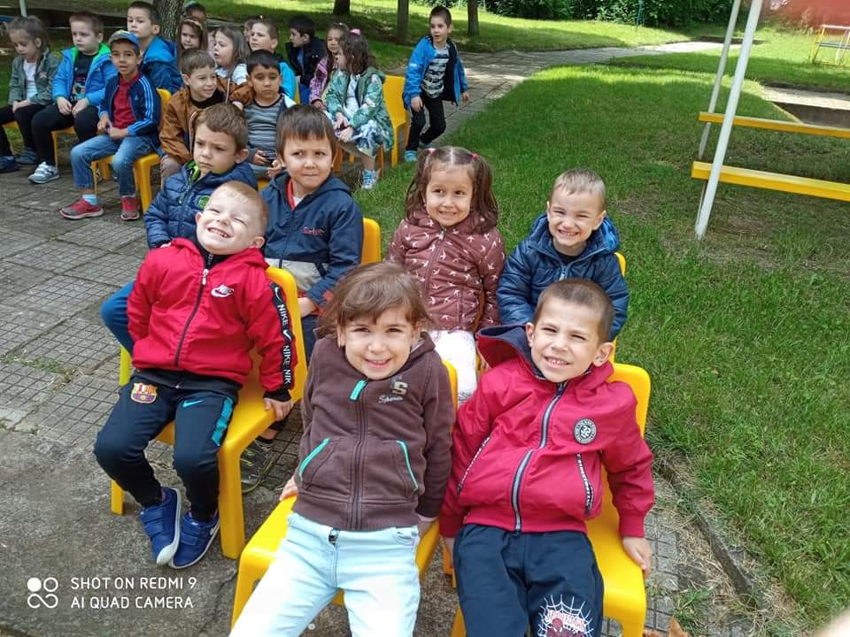
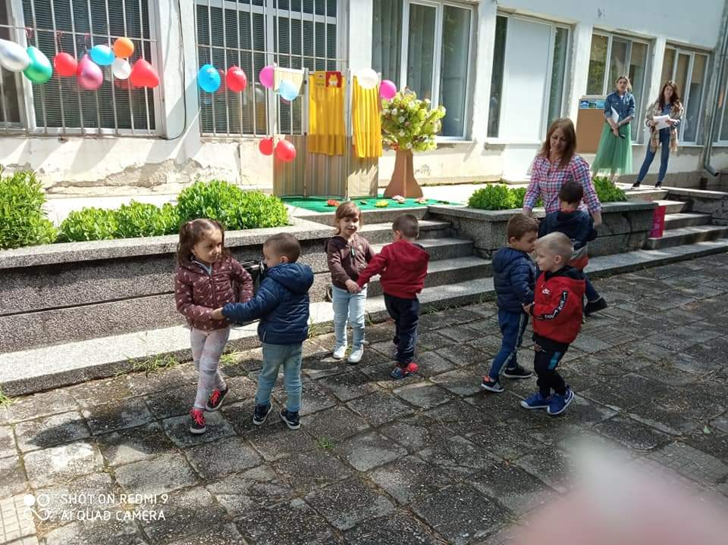
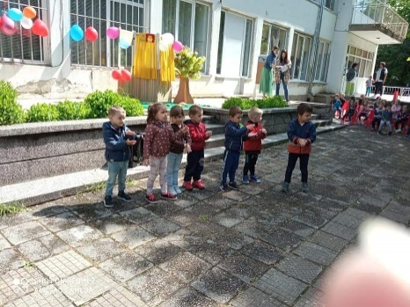
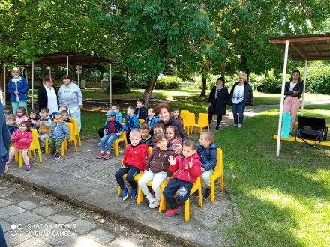
МОИТЕ ПРАЗНИЦИ В
ДЕТСКАТА ГРАДИНА-1 ЮНИ

Slide 11
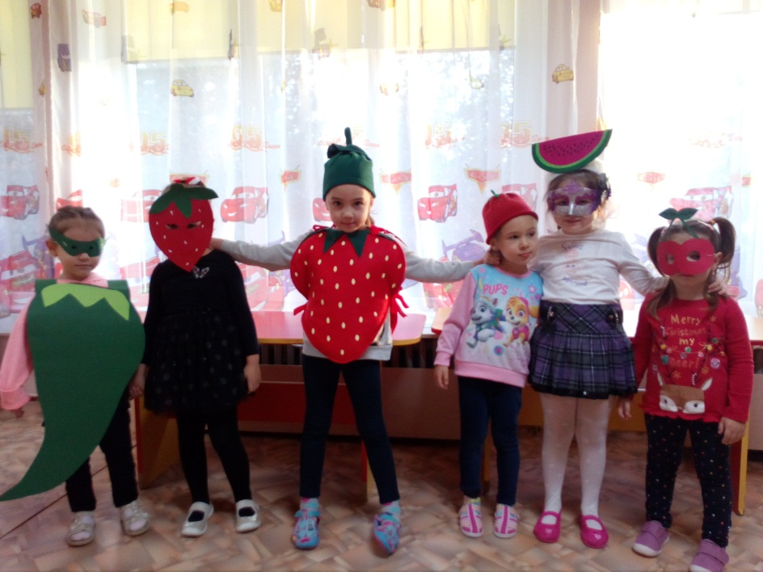
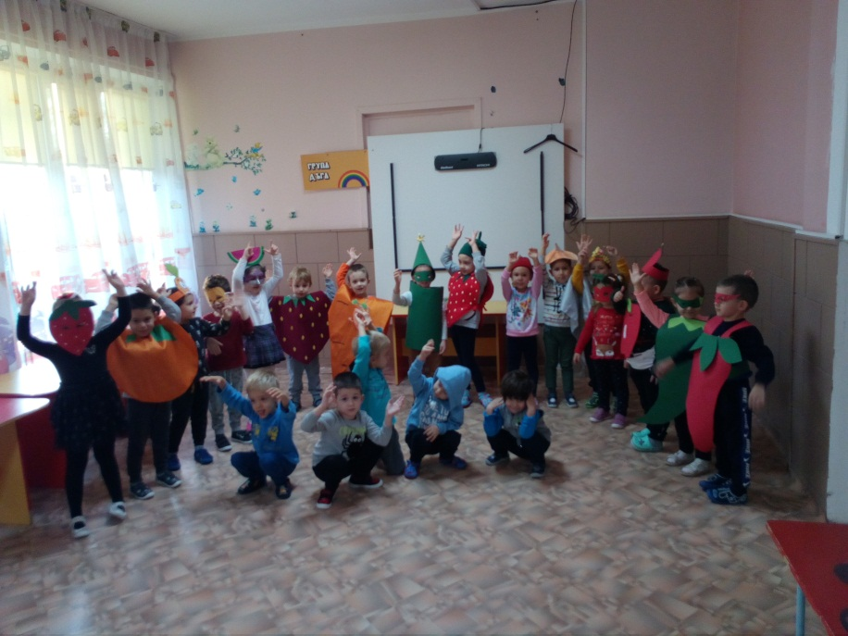
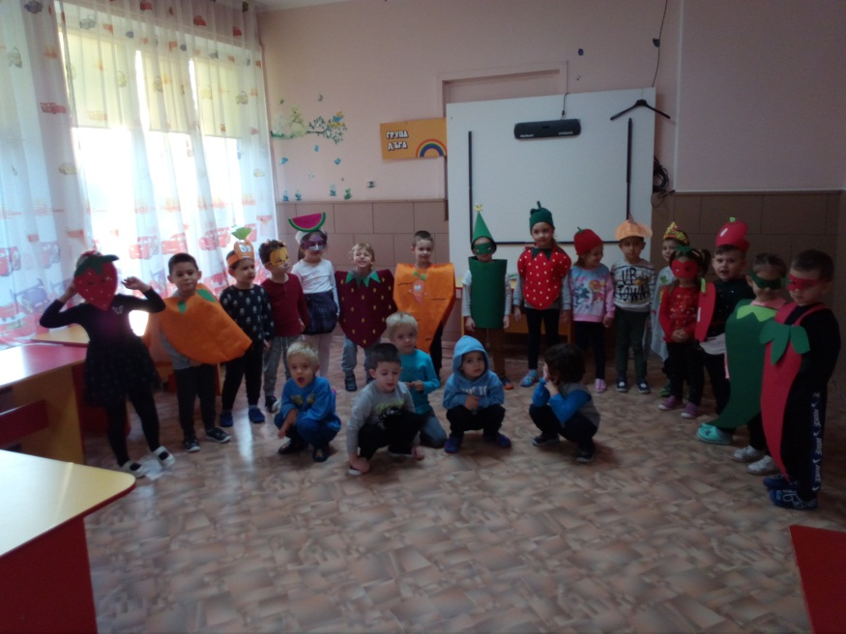
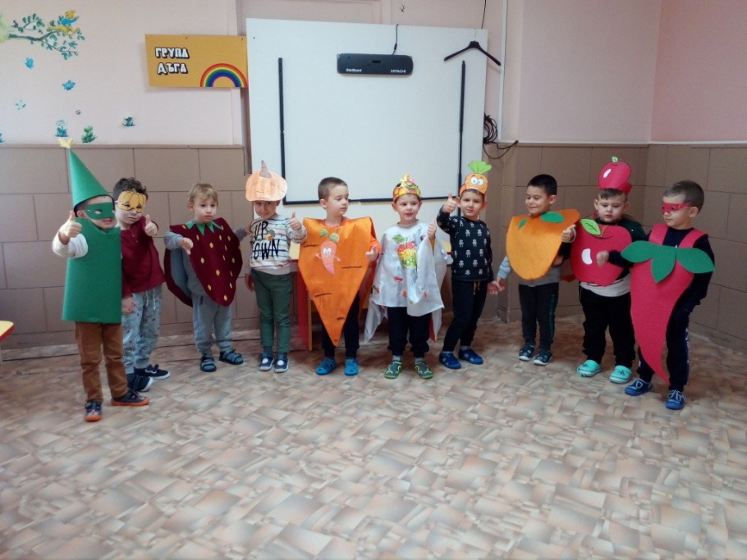

Карнавал на плодовете и зеленчуците с изработени от семействата костюми – 04.02.2021г.

Slide 12

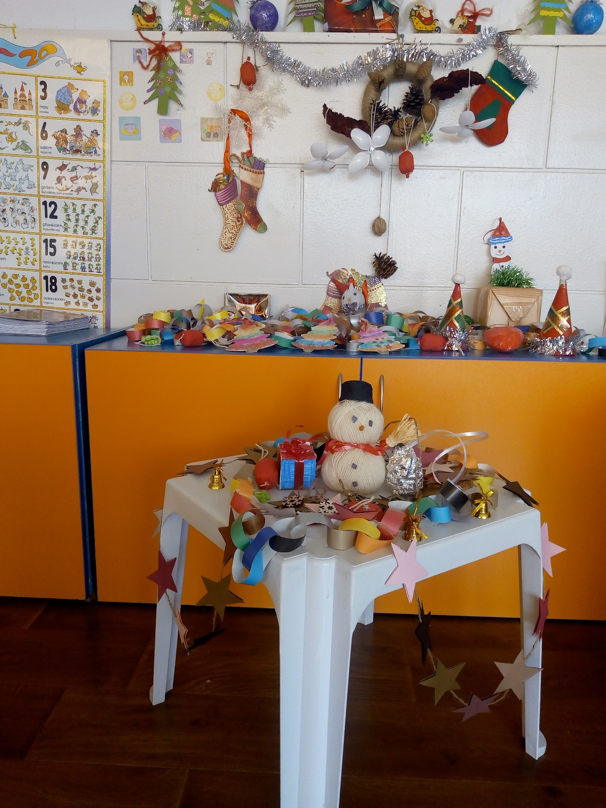
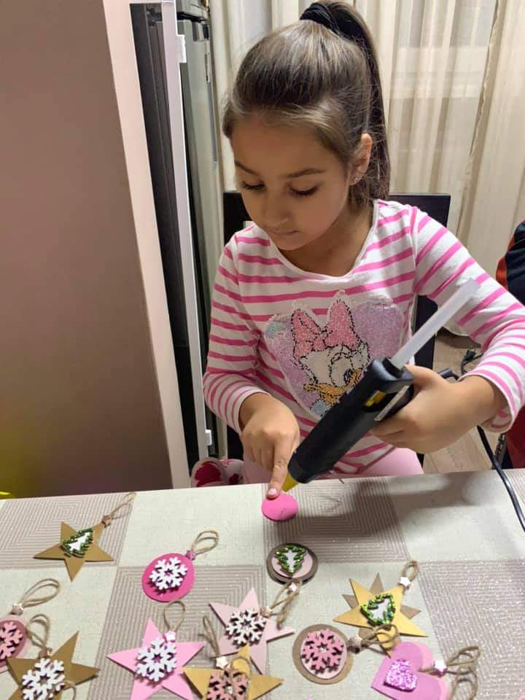
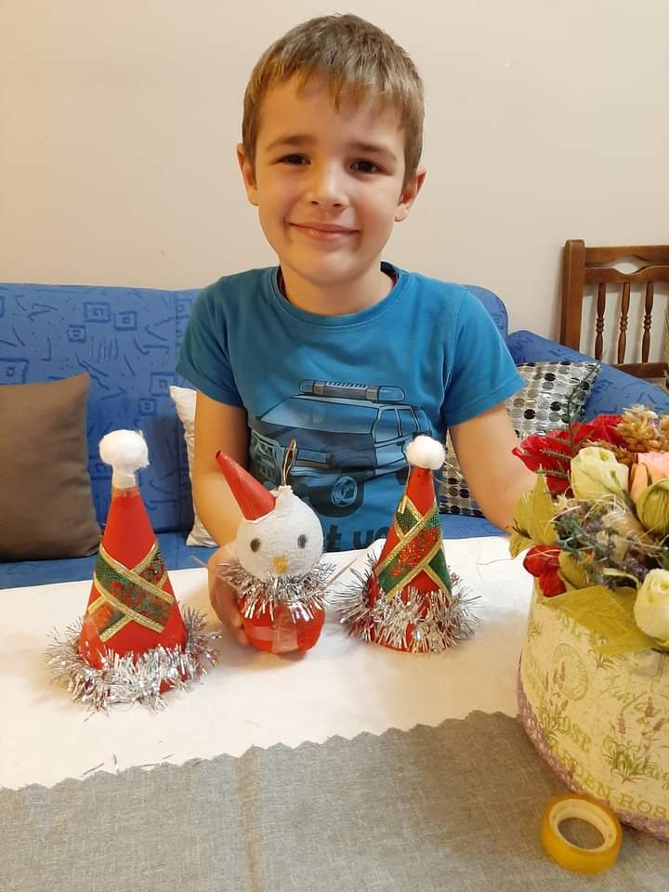
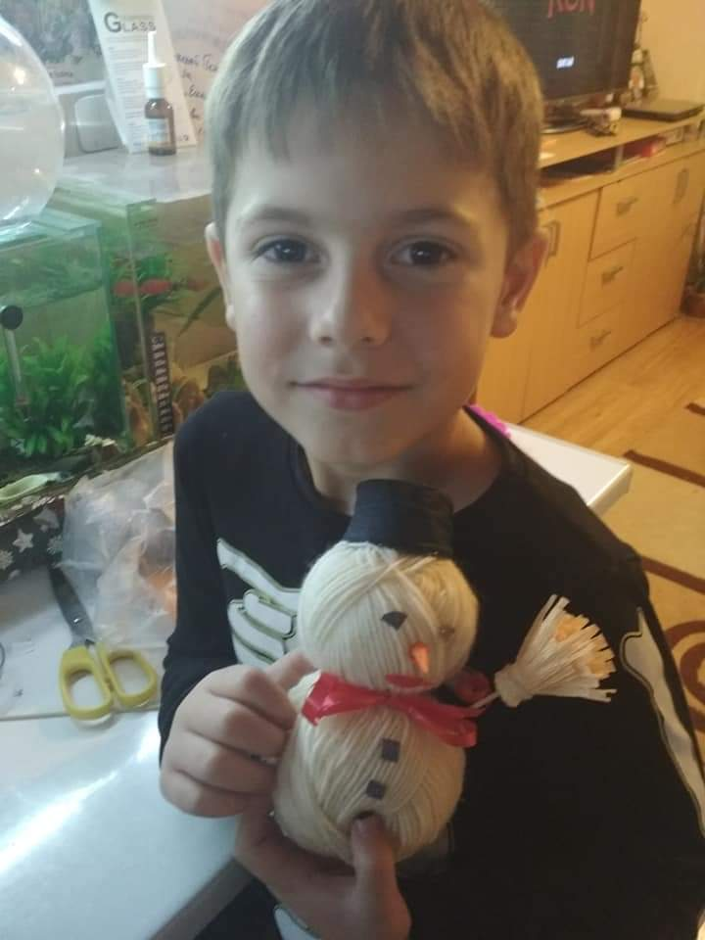
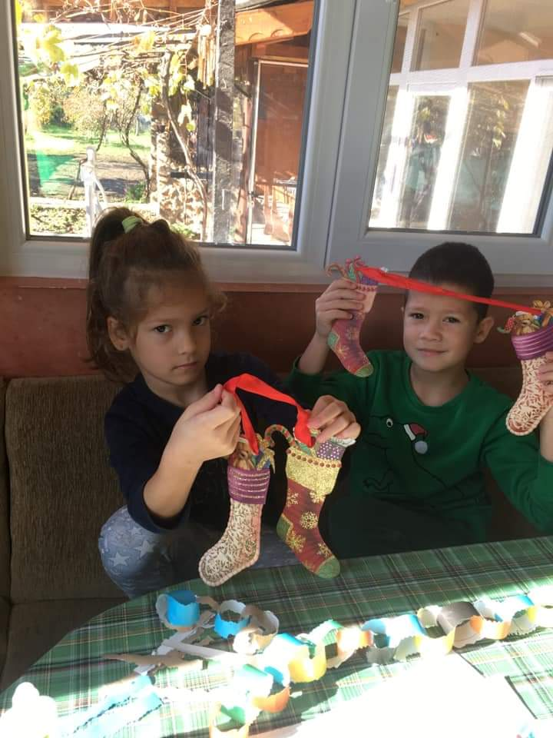
РАБОТИЛНИЦИ С РОДИТЕЛИ:
Практикум „Творим заедно“

Slide 13
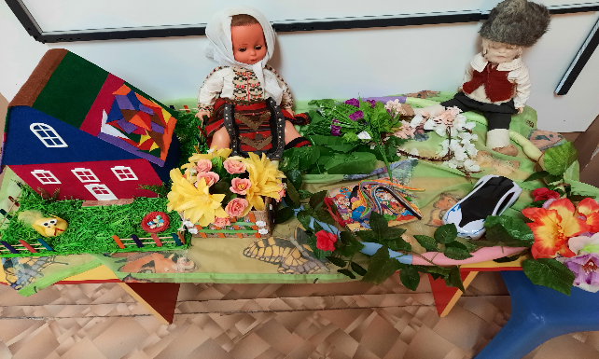

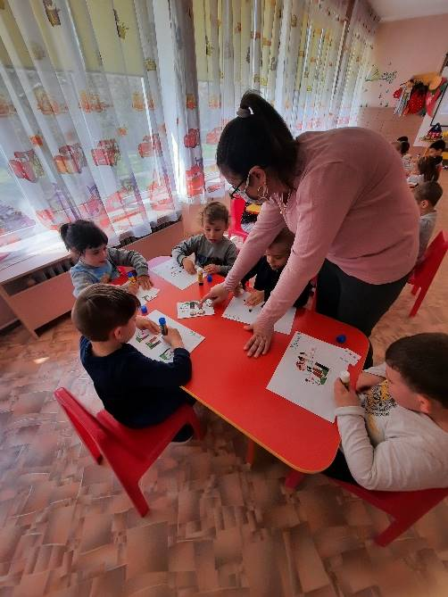
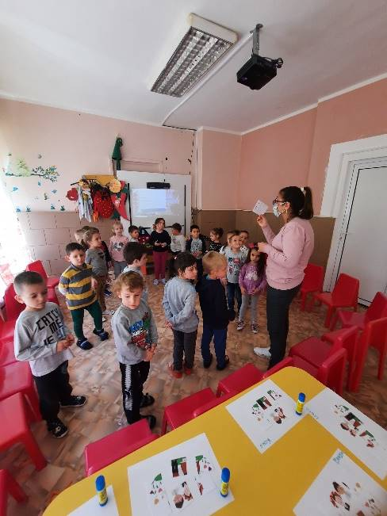
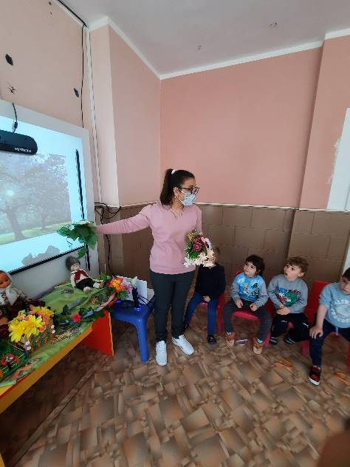
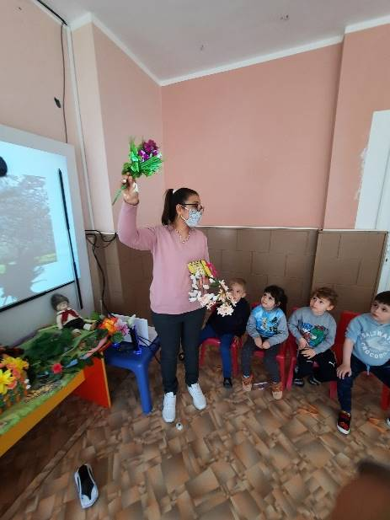
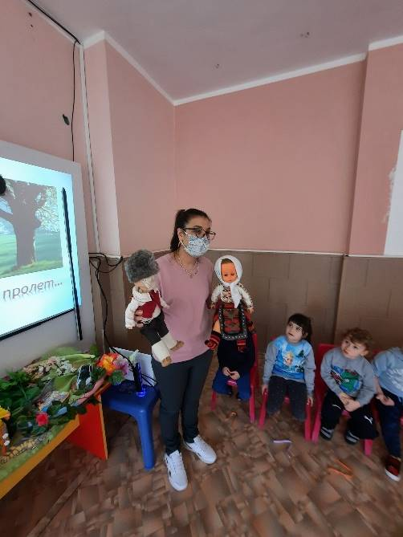
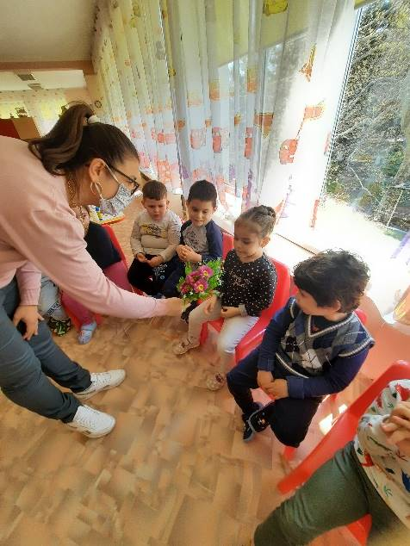
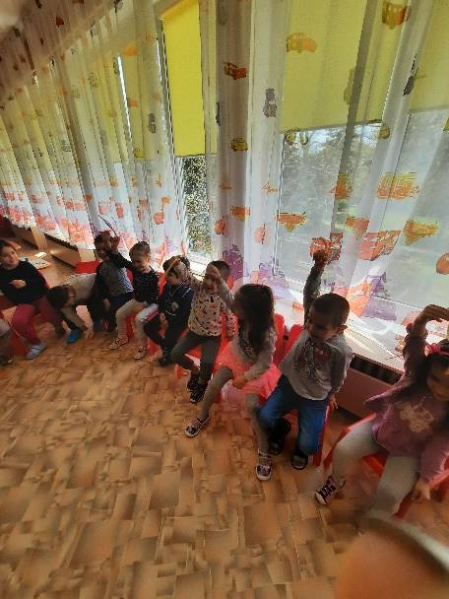
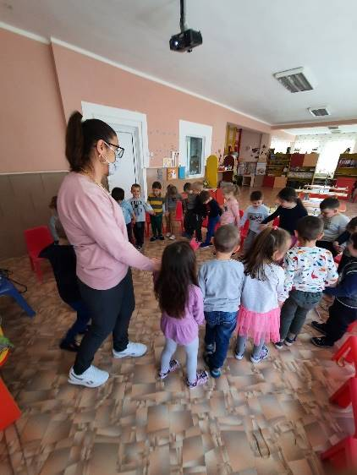
Открита ситуация „Цветята и растенията в моята градина“ – 21.04.2021г.

Slide 14





С вода и сапун
ОПС съвместно с мед. сестра

Slide 15





РАБОТА С ИНСТИТУЦИИ:
Исторически музей/ Архив – гр. Плевен

Slide 16

След приключване работата по вътрешните проекти, стигнахме до следните изводи: съдействат за повишаване нивото на професионалните компетенции на педагозите по въпросите за здравно образование. Проектите имат важно значение за повишаване социалния статус и откритост на дейността на детското заведение; повишаване качеството на образователния процес. Те подпомогна разширяване сътрудничеството и взаимодействието между детската градина и семейството по въпросите на здравното образование. Утвърждават се в практиката нови тенденции и виждания за развитие на образователната институция чрез партньорство както с родителската общност така и с неправителствени организации. Повишава се качеството на образователната услуга. Разнообразява се режима на децата и се развиват уменията и компетенциите на децата, обогатяват се възможностите за формиране на градивна ценностна ориентация като гаранция за изграждането им като личности.

